Slide 1
Аян замын тэмдэглэлийн орон, цаг, зорилго, шалтгааны утгыг тайлбарлах

Slide 2

Зорилго
Аян замын тэмдэглэлийн орон, цаг, зорилго, шалтгааны утгыг тайлбарлах

Slide 3
Зорилт
Аян замын тэмдэглэлийг уншсанаа сэргээн санах
Аян замын тэмдэглэлийн орон, цагийн утгыг ялгах
Зорилго, шалтгааны учир холбогдлыг тайлбарлах

Slide 4

Үнэлгээ

Slide 5
Үйл ажиллагаа №1
Өмнөхийг бататгая
“Мөхөх аюулд буй соёл иргэншилд” тэмдэглэлийн утга санаа, аян замын тэмдэглэлийн онцлогийн талаар ярих \2 мин\

Slide 6

Эхийн утга санаа?

Slide 7
Аян замын тэмдэглэлийн онцлог
Аялсан он, сар, өдөр, газар орноо тодорхой бичнэ.
Эхлэл, гол, төгсгөлтэй, үйл хэрэг явдлыг тайлбарлан бичнэ.
Тохиолдсон бүхнээс хамгийн чухал сонирхолтой гэж үзсэн зүйлээ сонгон авч бичнэ.
Зохиогчийн мэдрэмж, сэтгэгдэл, үзэл бодол байна.
Уран дүрслэл, хэлцийг ашиглаж болно.
Зохиогчоос ажигч гярхай чанар, өргөн мэдлэг шаардана.

Slide 8

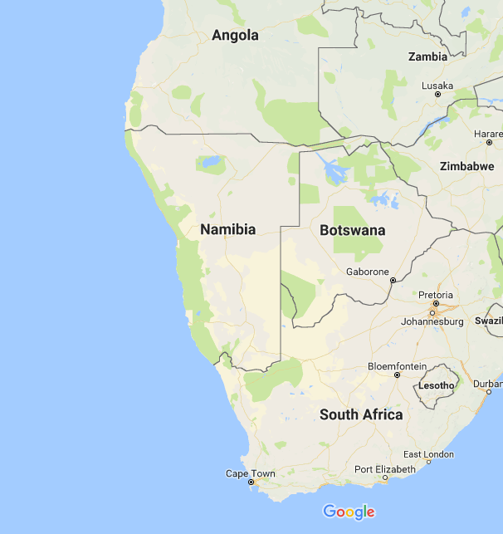
Бүгд Найрамдах Намиби Улс
Африк тивд оршдог.
Нутаг дэвсгэр- 824,3 мянган км².
Хүн ам- 2,1 сая
Нийслэл- Виндхук.
Англи хэлээр ярьдаг.
Намиби улс хүн амын сийрэг суурьшлаар Монголын дараа ордог. Дотоодын нийт бүтээгдэхүүний 25%-г уурхайн олборлолтоос бүрдүүлнэ. Ялангуяа ураны том үйлдвэрлэгч орон.

Slide 9
Газарзүйн байрлалын хувьд
Бүгд Найрамдах Намиби болон Ангол улс нь:
Баруун талаараа Атландын далайгаар, зүүн буюу өмнөд талаараа Энэтхэгийн далайгаар, Хойд хэсгээрээ Дундад Ази, Европын баруун урд хэсгийн орнуудаар хүрээлэгддэг Өмнөд Африкийн өмнөд хэсэгт оршдог бие даасан улс орон юм.
1960 оноос хойш Африкийн орнуудын хараат байдал буюу колончлолоос чөлөөлөгдөж, бие даасан улс болсон түүхтэй.

Slide 10
Үйл ажиллагаа №2
Эхээс орон, цагийн нэршлийг түүж бичих /5мин/

Slide 11
“Мөхөх аюулд буй соёл иргэншилд” гэж нэрлэсний учрыг жишээгээр тайлбарлаарай. \4 мин\

Slide 12
Сэдэв, утга санаа хоёрын уялдаа
Жишээ №1
Голын эхэнд барьсан усан станцын даланг түр хугацаагаар хаасан тул голын урсгал нам болж, урсгалын дагуу эгнэж хэвтсэн матрын сүрэг дундуур гарах гэж байгаа загасны амь дүйсэн тэмцэл нүдний өмнө харагдаж байна. Матрын ам руу үсэрч орох загас ч байна. Байгалийн амьдрал, бодит төрх.

Slide 13
Жишээ №2
Өглөө цайгаа уугаад азарган тахиа олж ирэхээр шороон замаар нэлээд яваад, архи пивоны шил хөглөрсөн нэгэн газар ирлээ. Ямар их шил байна аа! Түүнийг хараад би гайхлаа, бас харамслаа.
Жишээ №3
Эд бол архи сархдад дарлуулж буй хүмүүс байна
Жишээ №4
Сүрлэн дээвэртэй, модон ханатай, таван ханат гэрийн хэмжээтэй жижиг оромжууд, бас амбаарууд байна. Гэрийн үүдний гишгүүрийг доош харуулсан пивоны шилээр хийжээ.

Slide 14
Жишээ №5
Эдийн засгийн эх үүсвэр гээд байх зүйлгүй тул хот орж гуйлга гуйна, эсвэл сонин үнэр танар, загвартай гар урлалаа зарна, мөнгөөр зургаа татуулна. Өнөө цагт устаж мөхөх аюул нүүрлээд байгаа энэ химба гэх эртний омог сайндаа л 20000-50000 хүн амтай гэсэн.
Жишээ №6
Надад мөнгө өгчих, хоол авч идье! гэж гараараа дохилоо. Бас согтуу. Өдөржин ингэж сууна гэж бодохоор нэг бодлын санаж бодох зүйлгүй сайхан ч юм уу, нөгөө бодлын энэ жинхэнэ эмгэнэл байв.

Slide 15
-Дараах үгсийн утгыг тайлбарлаарай. \3 мин\
Соёл
Иргэншил
Даяаршил
Мөхөх

Slide 16
Үгсийн утга
Соёл- Хүн төрөлхтөний үйлдвэр, нийгэмлэг, оюун ухааны талаар гаргасан ололтын цогц
Иргэншил- Аливаа нэг нийгэмлэгийн эдийн болон оюуны соёлын цэцэглэл, нийгмийн хөгжлийн төвшин
Даяаршил- Дэлхий нийтийг хамарсан эдийн засаг, оюун санаа, удирдлагын хослол
Мөхөх- Устаж үгүй болох

Slide 17
Үйл ажиллагаа №3
Цогцолбор тус бүрийн хоороондын уялдаа холбоог гаргах

Slide 18
5-р баг
5-р цогцолборын дэвшүүлсэн асуудлыг тодорхойлоорой

Slide 19
1,2,3,4-р баг
5-р цогцолборын дэвшүүлсэн асуудалтай 1,2,3,4-р цогцолборын утга санааг холбон тайлбарлаарай?

Slide 20
Дэвшүүлсэн асуудал нь
Бусдыг даган дуурайснаар ямар нэг санаа олж авахгүй өөрсдийн соёл иргэншлийг л устгаж байна гэсэн асуудал
Даяаршил гэдэг сайн бөгөөд муу талтай гэсэн асуудал \нэмэлт\

Slide 21
1-р цогцолборын утга санаатай холбогдсон нь
Матрын ам руу үсрэх
Соёл иргэншил устах

Slide 22
2-р цогцолборын утга санаатай холбогдсон нь
Аварга могой
Соёл иргэншил устах

Slide 23
3-р цогцолборын утга санаатай холбогдсон нь
Архинд дарлуулсан иргэд
Соёл иргэншил устах

Slide 24
4-р цогцолборын утга санаатай холбогдсон нь
Хөгжил
Соёл иргэншил устах

Slide 25
Хичээлийн зорилго биелсэн үү?
Орон, цаг, зорилго, шалтгааны утгыг гаргаж чадсан уу?

Slide 26

Гэрийн даалгавар
“Монгол үндэстний соёл иргэншил” сэдвээр асуудал дэвшүүлсэн эргэцүүлэмж эх зохион бичих

Slide 27
2. Эхээс орон, цаг, зорилго, шалтгааны утгатай үг, холбох үг, өгүүлбэрийг ялган бичээрэй.

Slide 28


Үзэг тань хурц
Ухаан тань мэргэн байг

